Slide 1

Занятие 23 (2 час)
учебные материалы по дисциплине
ОБЩЕСТВОЗНАНИЕ
Автор: Дмитроченкова О.А.
Брянское государственное училище олимпийского резерва 2016 г.

Slide 2

ПРОИСХОЖДЕНИЕ ПРАВА, ЕГО ФОРМЫ И СТРУКТРА
Понятие права. Взаимосвязь права и государства.
Различные теории происхождения права.
Структура права.

Slide 3
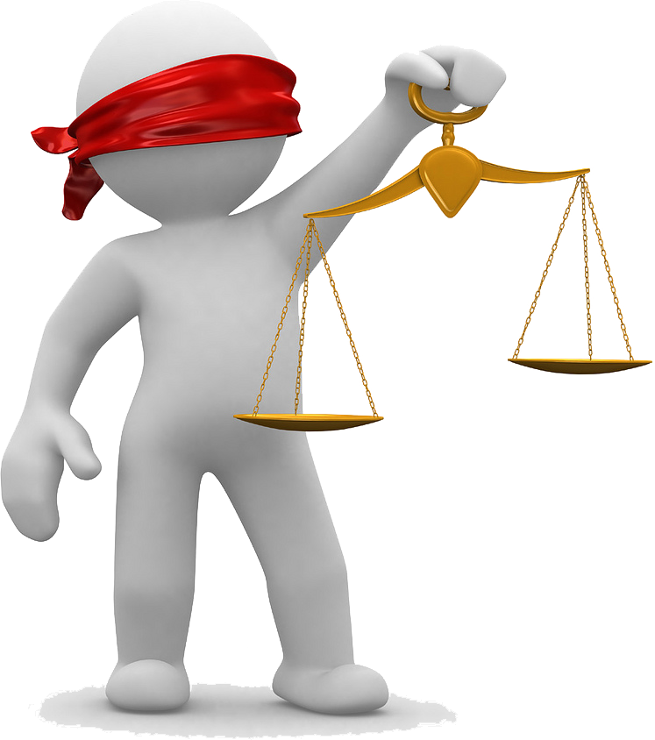
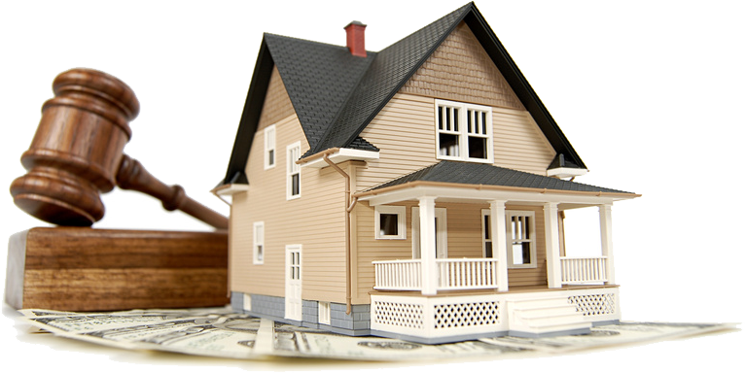

ПРАВОПОНИМАНИЕ
В теории т.н. естественного права - право - это нравственное начало
Право — это возведённая в закон справедливость. Справедливость разделяется на право и закон, так как закон может быть не правовым.
Право возникает естественным путём, раньше государства. Оно даровано природой, поэтому государство должно уважать и соблюдать права и свободы человека (право на жизнь, имя, собственность, создание семьи и др.)

Slide 4
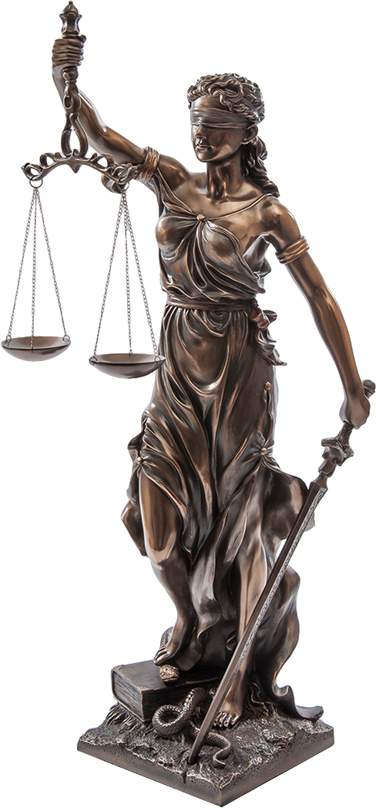
ПОНЯТИЕ
ПРАВА
Правопонимание — определённое представление о существе права.
На вопрос: «Что есть право?» разные школы права отвечали по-разному:
право есть искусство о добром и справедливом;
право есть защищённый государством интерес ….
Фемида – греческая богиня правосудия.
Фемида - закон;
Весы – справедливость;
Меч – наказание;
Повязка - беспристрастность

Slide 5
ПОНЯТИЕ
ПРАВА
Право представляет собой совокупность общеобязательных правил поведения (правовых норм), установленных или санкционированных государством или охраняемых его силой.
Право и государство находятся во взаимодействии и взаимосвязи, которые проявляются в том, что государство формирует право в виде юридических норм, обеспечивает их реализацию, и вместе с тем государство в своей деятельности должно опираться на право.

Slide 6
ТЕОРИИ ПРОИСХОЖДЕНИЯ
ПРАВА
Теологическая (божественная) теория
Теория естественного (природного) права
Историческая теория права
Классовая (марксистская) теория права
Психологическая теория права

Slide 7
СТРУКТУРА
ПРАВА
Структура права – это строение права, выступающее как единство устойчивых его элементов, частей.
Право каждой страны, будучи единым по своему содержанию, характеризуется внутренним разделением на части. Говоря о строении права, обычно выделяют:
Нормы
Институты
Отрасли

Slide 8

ДОМАШНЕЕ ЗАДАНИЕ
Учебник
Глава 6. § 21 стр. 142-148. Вопросы в конце параграфа.

